Slide 1
Nachlese zu “Global energy justice and the Paris climate goal“
1st September, 2023,
KIT Karlsruhe (… last presentation was 18th Nov, 2022 and 2nd March, 2018)

Slide 2
Nachlese zum Seminar „100% Erneuerbare Energien weltweit“
Herrmann:
Wie funktioniert eine Redox-Flow- Batterie?
Siehe folgende Erklärungen!
Können Sie Merit-Order nochmal erklären, und evtl. kritisieren?
Siehe folgende Erklärungen!

Slide 3
Redox – Flow Batterien Fließrichtung beim Ladevorgang
Anolyt
Zelle
Katholyt
Anode
Kathode
Elektrolyt - Tanks
Elektrolyt - Tanks
Membran
Ref.: Anorganische Redox-Flow-Batterien in Theorie und Praxis
M. Ducci; D. Quarthal; J. Novotny; M. Oetken
https://www.spektrum.de/fm/976/Experimentieranleitung_Redox-Flow.pdf

Slide 4
Wirkungsweise der Redox – Flow Batterie
Anode
Kathode
Anode
Kathode

Slide 5
Redox – Flow Batterien Ladevorgang

Slide 6
Redox – Flow Batterien Entladevorgang

Slide 7
Typen von Redox-Flow BAtterien

Slide 8
Vor- und Nachteile der heutigen Redox-Flow Batterien
Siehe auch Organic Solid flow Batterien (CMBlu) …

Slide 9
Merit Order: Wie wird der Strompreis an der Börse gebildet?
Der Strom in Deutschland wird an der Strombörse gehandelt. Die günstigsten Anbieter (Preise als Grenzkosten!) erhalten als erstes den Zuschlag bis die Nachfrage gedeckt ist. Teure Anbieter könnten somit auch leer ausgehen.
Doch warum ist der Strom dann so teuer? Ganz einfach: Der Börsenpreis für Strom, zu dem alle Geschäfte abgewickelt werden, wird durch das letzte Kraftwerkt bestimmt, welches gerade noch gebraucht wird, um den Bedarf zu decken. Das sogenannte Grenzkraftwerk.
Somit bezieht sich der Einheitspreis auf die teuerste Art der Erzeugung und das Grenzkraftwerk bestimmt für alle eingesetzten Kraftwerke den Börsenpreis, den sie für ihren eingespeisten Strom erhalten.

Slide 10
Einfluss EE auf den Börsenstrompreis
Preis [ct/kWh]
ohne EE
mit EE

Slide 11
Einfluss EE auf den Börsenstrompreis
Preis [ct/kWh]
ohne EE
mit EE

Slide 12
… kleines Beispiel …
Sagen wir, es gibt einen Bedarf von rund 80 Gigawatt (GW), der in aufsteigender Reihenfolge nicht durch erneuerbare Energien, Wasserkraft, Kernenergie und Braunkohle bedient werden kann. Dann würde Kohlekraft mit einem Grenzkostenpreis von 250 €/MWh benötigt, um den Bedarf zu decken. Der Strompreis beläuft sich somit auf 250 €/MWh.
Steigt die Nachfrage weiter auf 100 GW, dann müssten noch zusätzlich Gaskraftwerke herangezogen werden, die einen Grenzkostenpreis von 500 €/MWh haben. Somit würde der Strompreis dann auf 500 €/MWh ansteigen. Würden aber weitere 50 GW EE Strom liefern, wäre der Strompreis nur bei <100 €/MWh!

Slide 13
Welche Maßnahmen plant die EU und Deutschland?
Die zunehmende Menge an EE mit Grenzkosten nahe 0 machen eine grundsätzliche Änderung der Strompreisfindung notwendig!
Langfristig soll das Marktdesign für den Stromhandel von der EU-Kommission und so auch in Deutschland reformiert werden, so eine Mitteilung der EU-Kommission vom 29. August 2022.
Geplant sei eine Entkopplung der Strom- von den Gaspreisen, um so die Endkundenpreise zu senken. Ziel der mittelfristigen Maßnahme sei es, dass Privatverbraucher wie auch die Industrie viel stärker von der günstigen Produktion erneuerbarer Energien profitieren.
Maßnahmen zur Entlastung der Verbraucher, wie eine Gaspreisbremse, stellte die Expertenkommission Gas und Wärme in ihrem kürzlich veröffentlichten Zwischenbericht vor.

Slide 14
Nachlese zum Seminar „100% Erneuerbare Energien weltweit“
Offermann:
In Deutschland gibt es ca. 20 Millionen Wohngebäude. Fast alle diese Gebäude werden mit den Brennstoffen Öl bzw. Gas beheizt. Wir ersetzen diese heizungen in Gedanken durch Wärmepumpen, in der Regel wohl durch Luf/Wasser-Wärmepumpen.
Diese Wärmepumpen benötigen an wenigen Tagen (Winter: kein Wind, keine Sonne) ziemlich viel "Strom", also Energie. Welche Auswirkungen hat diese ohne Zweifel CO2-senkende Maßnahme auf die Bereitstellung von Energie durch PV-Anlagen und Windräder?
Müssten da nicht eine Kurven im Vortrag von Herrn Hoffmann verändert werden?
Ist ist dies schon berücksichtigt und mir ist es nicht aufgefallen?
Siehe folgende Erklärungen!

Slide 15
Strombedarf der Wärmepumpen im Winter
Erste Pflicht: energetische Sanierung der Gebäude
Auch im Winter gibt es in D (und Nordeuropa) viel Windangebot (siehe Folie 9 im letzten Seminar)
Zusammen mit kostengünstiger Stromspeicherung gibt es genügend Strom – auch im Winter!
Je weiter man Richtung Äquator geht – und hier wohnen die meisten Menschen – verschwindet diese Problematik
Die in südlichen Regionen wichtig werdende Klimatisierung kann – meistenteils – sogar ohne Speicherung mit Strom aus PV gedeckt werden!

Slide 16
Nachlese zum Seminar „100% Erneuerbare Energien weltweit“
Pohlig
Von welchen Ihrer Kenntnisse kann man annehmen, dass sie den Entscheidungsträgern (in Wirtschaft und insbesondere in der Politik) bekannt sind?
Das ist sehr unterschiedlich! Leider ist bei großen Konzernen und wirtschaftsnahen Politikern (FDP, Wirtschaftsrat CDU) das Verharren in der Vergangenheit sehr ausgeprägt. Die heutige gut klingende Sprechweise „Technologieoffenheit“ wird gerne als Bremsklotz für den schnellen Ausbau EE benutzt.

Slide 17
Nachlese zum Seminar „100% Erneuerbare Energien weltweit“
Würfel
Wie ist das Mindestgewicht von Batterien (etwa im Vergleich mit Benzin als Energiespeicher)?
Siehe folgende Erklärungen!
Sind ungeladene Batterien feuergefährlich? Da Li sehr reaktionsfreudig ist, besteht hier immer eine Gefahr! Das wäre bei eventuellen Na-basierten Systemen dann nicht mehr so kritisch…

Slide 18
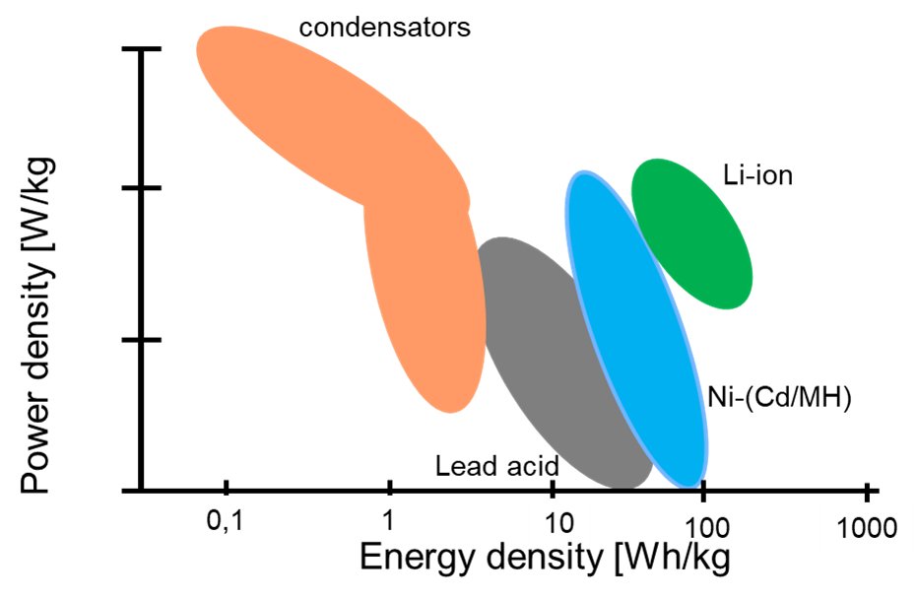
Energy and power densities for condensators and battery types
Energie- und Leistungsdichte verschiedener Speichertechnologien
<0,2 kWh/kg
Vergleich Diesel:
Heizwert
11,8 kWh/kg
(Na-ion)
Aber:
Gewicht ZOE 41 KWh
Batterie 300 kg +
10 kg E-Motor = 310kg
Gewicht VW TSI
Motor 100 kg + Benzin/
Tank /Abgassystem/
Getriebe und Öl
100-150 kg=200 -250kg
Important for automotive application

Slide 19
Nachlese zum Seminar „100% Erneuerbare Energien weltweit“
von Baltz:
es gab zwar reichlich Diagramme & Zahlen,
ich habe aber keinen Eindruck gewonnen, welche Umgestaltung der
Wirtschaft durch die Umstellung auf elektrische Energieversorgung
zu erwarten bzw. erforderlich oder geplant ist.
Wie Zuwachs von Strom bei Abschaffen von Öl, Gas?
Alles in die IT-Branche? Rohstoff-Versorgung?
Siehe folgende Erklärungen!

Slide 20
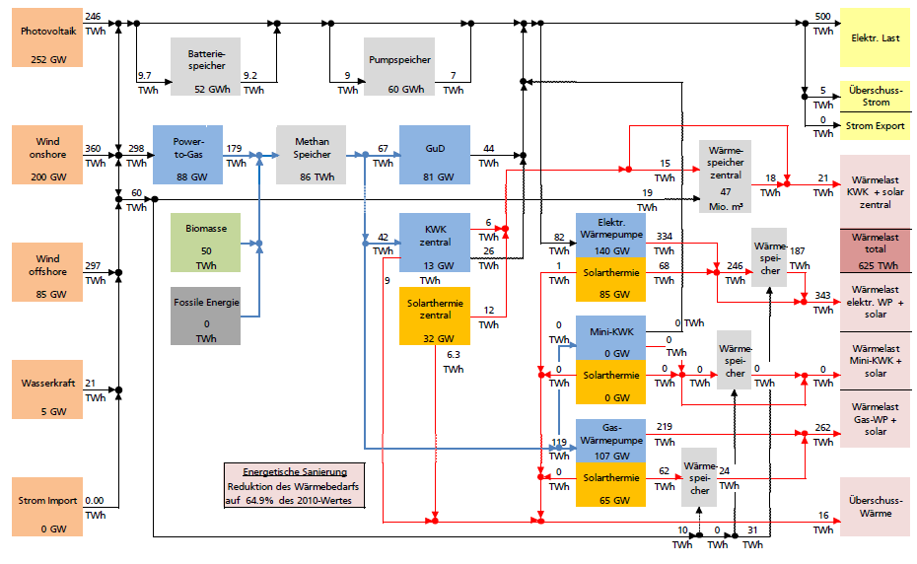
One of many possibilities for a 100% electricity and heat supply in Germany (Henning & Palzer, FhG-ISE, 2013), no mobility, no chemical industry!
924 TWh
1147 TWh
250 GW
200 GW

Slide 21
Vollversorgung der globalen Energiebedarfe mit EE
Ähnliche Studien wie die zuvor gezeigte und auch inklusive Transport und gesamter Industrie gibt es mittlerweile für Gesamteuropa (SPE/LUT) und weltweit (Breyer(LUT) et al)
Thema Rohstoffversorgung:
Bei PV keine Probleme (Si OK, Ag → Cu, Perovskite OK
Batterien: Li – Ersatz, neue Redox-Flow
Wind: zu prüfen

Slide 22
The industrial sector
The global industry consumes ~32 PWh secondary energy (~ 9 PWh electricity and ~23 PWh (process)heat). As an example: the chemical and mining industry need ~4 PWh each.
Many industries have 24/7 worktime and need secure energy delivery.
In particular the energy intensive industries settle at places with low energy prices which today is in countries with cheap hydro power (metallurgical silicon in Norway, purification of silicon and Aluminum from bauxit
in Iceland).
The future offers many more opportunities: all places with good wind (coastal regions or off-shore plants) and high solar radiation for PV and/or CSP are prone for these industries.
Today a combination of PV (daily load) and CSP (with heat strorage for night load) could be the lowest cost for 24/7 electricity delivery. Depending on battery price development this eventually may change to PV + battery.
Winfried Hoffmann_SEE_100% RE

Slide 23
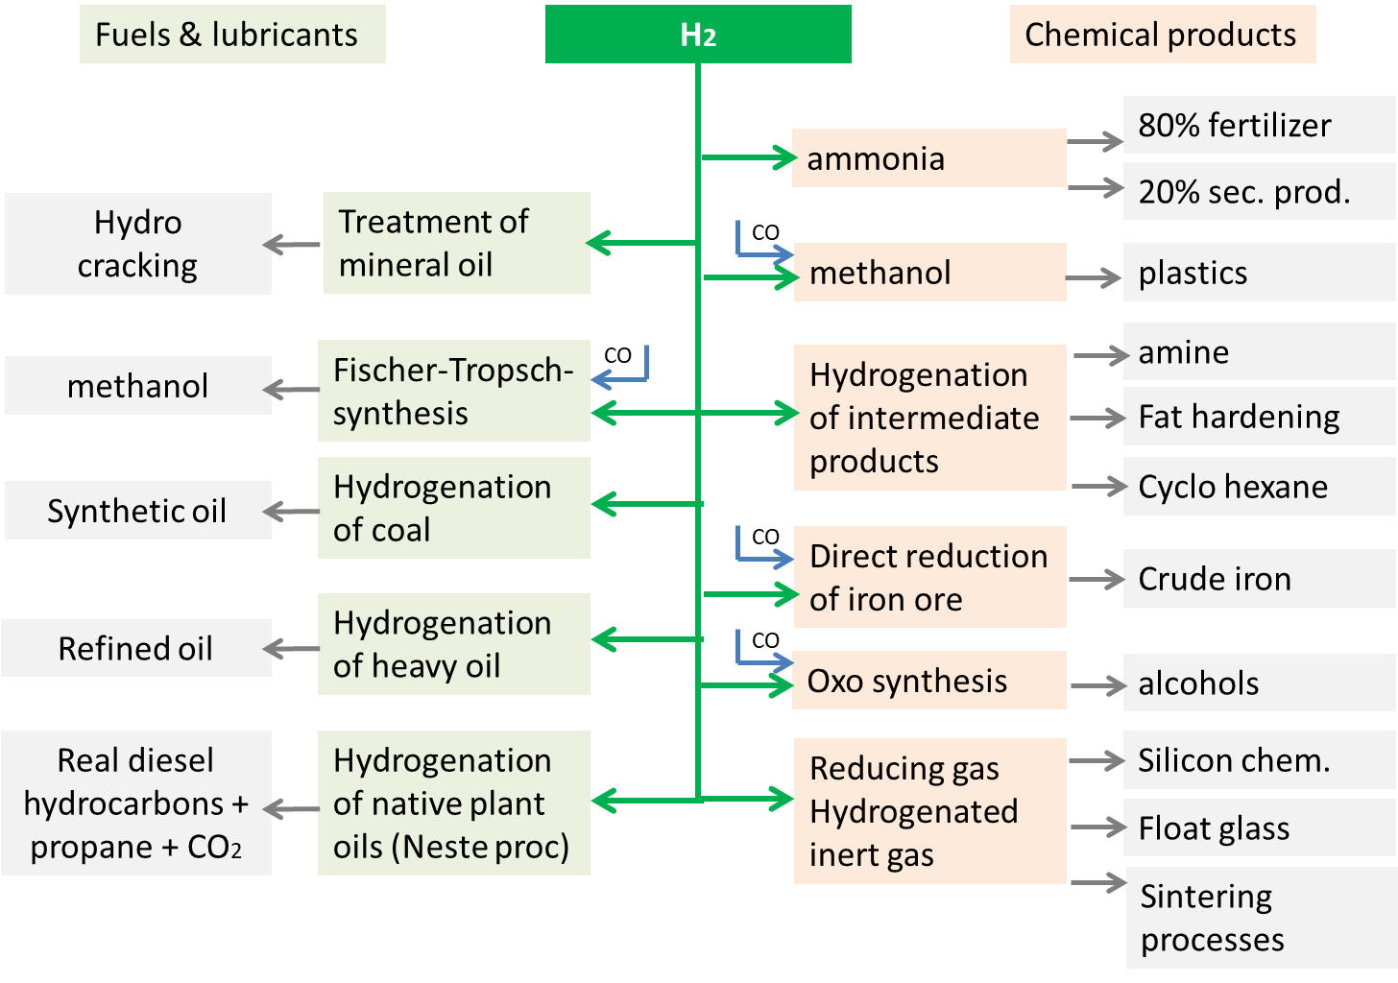
„Green“- no „blue“ - Hydrogen in the chemical industry
Potentialatlas für Wasserstoff, ENCON.Europe GmbH (3/2018)

Slide 24
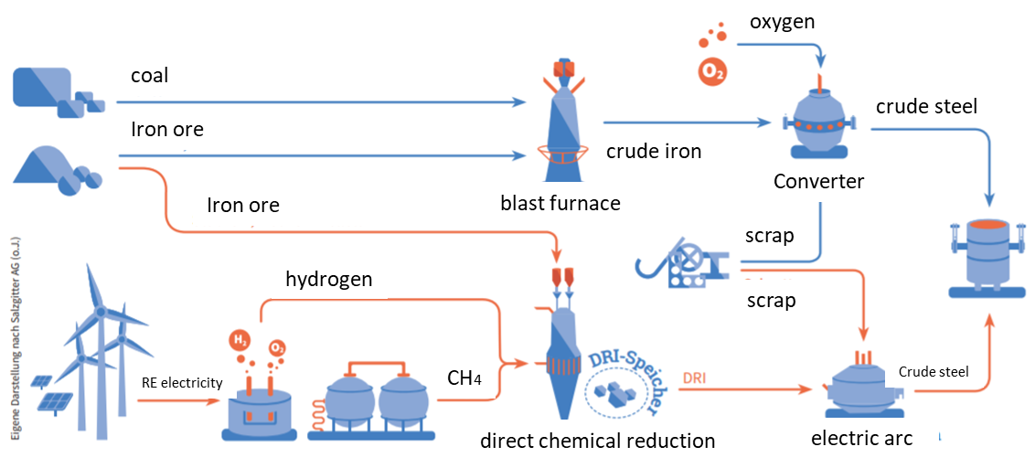
Example: Production of steel today
Globally
1,800 mio ton steel/a
2,700 mt CO2 = 2.7 Gt CO2
=~ 7% global emissions
Green hydrogen could reduce the CO2 -emissions significantly
DENA (2019)

Slide 25
Production of steel with hydrogen and no CO2 -emissions
Green hydrogen could reduce these CO2 -emissions significantly
DENA (2019)

